Slide 2



Programmation Web transactionnel
Entity Framework

Slide 3
Sommaire
EntityFramework… un ORM (présentation)
EF : Avantages et inconvénients
Types de BD supportées
SQL vs EntityFramework
Les pièces du casse-tête
Modèles
Relations
DbContext
Migrations
Configuration
DB First, une autre approche

Slide 4

EntityFramework… un ORM
Entity Framework : programme de Mapping d’objets relationnel (ORM)
Vous avez habituellement un programme de ce type pour la plupart des langages : Par exemple, pour Java, on a Hibernate, PHP, on a Doctrine, C#, on a Entity Framework… C’est des exemples, pour chacun des langages, Il y en a plusieurs autres…
Notes:
Object: Classes
Relationnal: Relationnal DB
Mapping: créer un pont entre les objets et les DB

Slide 5
EF : Avantages et inconvénients
Avantages :
Réduire la quantité de code à écrire : plus précisément le code d’accès aux données
Homogénéité avec le langage du back-end
Abstraction de l’accès aux données
Bref, rendre l’accès et la modification des données d’une base de données plus facile
Désavantages :
Peut réduire la performance (SQL généré, souvent non optimisé)
Couche logicielle supplémentaire
Dépendance au Framework
Notes:
Le ORM offre une abstraction du code de BD pour générer et maintenir la BD: Le langage EF et linq pour travailler avec n’importe quelle BD.

Slide 6
Beaucoup de types de BD supportés
https://docs.microsoft.com/fr-fr/ef/core/providers/?tabs=dotnet-core-cli

Slide 7
SQL vs EntityFramework
SQL | Équivalence EntityFramework
Table | Classe
Contraintes | Attributs, Validation, Configuration du DbContext, Conventions
Scripts de création | Migrations
Système de requêtes SQL | Linq sur des DbSet qui génère du SQL

Slide 8





1 casse-tête à 5 pièces
Modèles
Relations
DbContext
DbSet<>
Migrations
Configuration

Slide 9
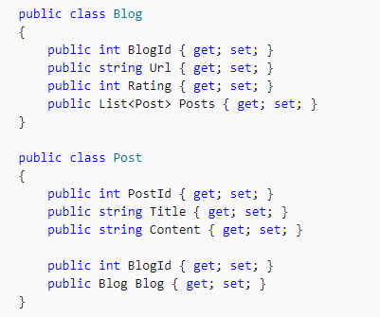
Modèles
Des classes simples, avec des clés!
*Toujours mettre un constructeur vide dans vos classes modèles. Il faut aussi qu’elles soient publiques (la classe et les propriétés)
Clé primaire
Clé primaire
Clé étrangère
https://docs.microsoft.com/fr-fr/ef/core/

Slide 10
Relations
Convention!
Un lien est défini par un objet ou une liste d’objet dans le modèle.
Le nom de la propriété + Id est la clef de cette propriété.
Dans le même ordre d’idée, le nom de la classe + Id ou Id tout seul est la clef primaire.
Si ce n’est pas le cas, il faut utiliser l’attribut [Key] et [ForeignKey]
Int? vs int

Slide 11
Relations
Int? vs int
Est-ce que la navigation est optionnelle ou non? Est-ce qu’une publication peut vivre sans blog, sans auteur, etc?
Si oui, il faut mettre la clef requise : int ou attribut [Required].
Si non, il faut mettre la clef optionnelle, la mettre nullable : int?

Slide 12

Le DbContext est un objet qui…
Gère la BD (l’initialisation, par exemple)
Gère la connexion à la BD
Contient les collections d’entité (DbSet)
Exécute les requêtes
Fais le suivi des changements
Sauvegarde les données
Gère la mémoire tampon des données
Fait le mapping des modèles à SQL et vice-versa
Gère la configuration
Valide vos modèles.
DbContext
Une grosse bibitte
Notes:
Dans DataAccess

Slide 13
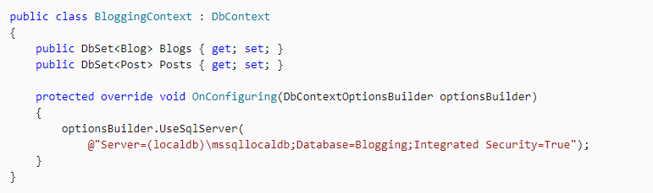
DbContext
https://docs.microsoft.com/fr-fr/ef/core/

Slide 14
DbSet<>
Le DbSet c’est
Une collection qui permet:
(Create) D’ajouter des données
(Retreive) Récupérer des données
(Update) De modifier des données
(Delete) De supprimer des données

Slide 15
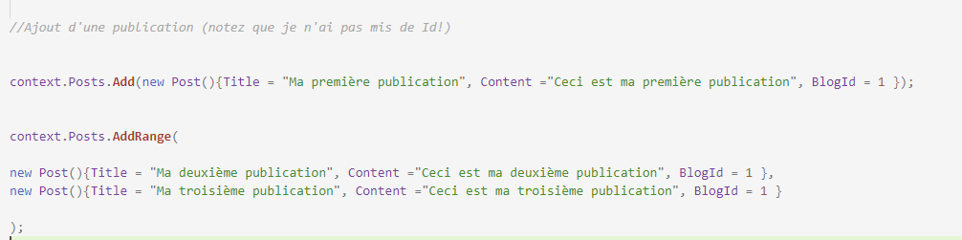
DbSet<>
Ajouter les données
Simple, on utilise la collection et DbContext
Ajouter…

Slide 16
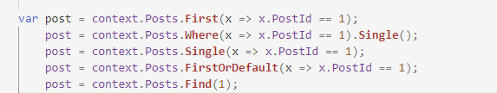
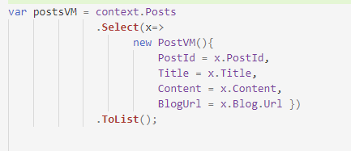
DbSet<>
Aller chercher des données
Simple, on utilise Linq!
Important : La requête n’est exécutée que lorsqu’on énumère .ToList(), First(), etc.

Slide 17
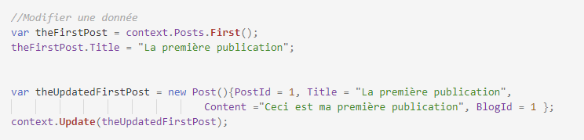
DbSet<>
Modifier les données
Simple, on utilise la collection et DbContext
Modifier…

Slide 18
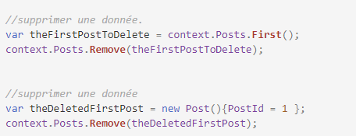
DbSet<>
Supprimer les données
Simple, on utilise la collection et DbContext
Supprimer…

Slide 19
Sert à modifier la BD lorsque le schéma (les modèles) changent…
Pour ce faire, on utilise bien certainement dotnet avec le tool pour Entity Framework
Migrations
Visual Studio
add-migration <name of migration>
Ajouter une migration
Remove-migration
Supprimer la dernière migration
Mettre à jour la BD jusqu’à la dernière migration
update-database
Mettre à jour la BD jusqu’à la migration spécifiée.
update-database LastGoodMigration
Script-migration
Générer les scripts
Notes:
Visual Studio

Slide 20
Sert à modifier la BD lorsque le schéma (les modèles) changent…
Pour ce faire, on utilise bien certainement dotnet avec le tool pour Entity Framework
Migrations
Visual Studio Code
dotnet ef migrations add <name of migration>
Ajouter une migration
dotnet ef migrations remove
Supprimer la dernière migration
Mettre à jour la BD jusqu’à la dernière migration
dotnet ef database update
Mettre à jour la BD jusqu’à la migration spécifiée.
dotnet ef database update LastGoodMigration
dotnet ef migrations script
Générer les scripts
Notes:
Visual Studio Code

Slide 21
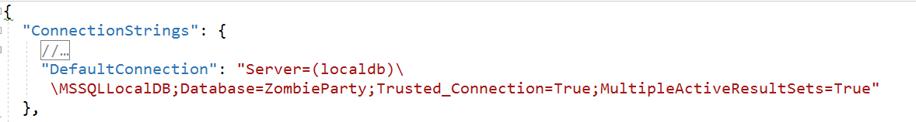
Configuration
À quelle BD se connecter?
https://www.connectionstrings.com/sql-server/
appsettings.json: Peut nommer plusieurs connexions (dev, prod, test…)
Nom du serveur
Nom de la DB
Authentification

Slide 22
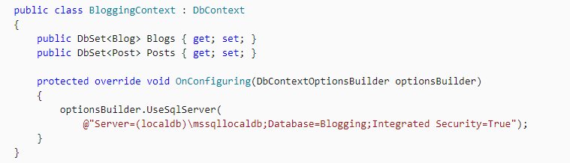
Configuration
Autre méthode

Slide 23
Configuration
Où mettre cette config?
Dans le DbContext
protected override void OnConfiguring(DbContextOptionsBuilder opBuilder){ opBuilder.UseSqlServer("…");
}
Dans le StartUp.cs
public void ConfigureServices(IServiceCollection servicescol)
{
servicescol.AddDbContext<BloggingContext>(options =>
{
options.UseSqlServer("…");
});
}

Slide 24
Configuration
Où mettre cette config?
Dans le appsettings.json
{ "ConnectionStrings": { "EFCoreDBContext": "..." } }
Dans le StartUp.cs
public void ConfigureServices(IServiceCollection servicescol)
{
servicescol.AddDbContext<BloggingContext>(options =>
{
options.UseSqlServer(Configuration.GetConnectionString("EFCoreDBContext"));
});
}

Slide 25
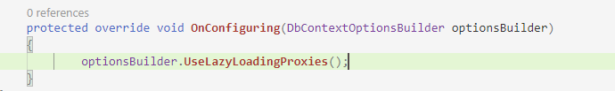
Activer le LazyLoading
Configuration
Par défaut, pour que les propriétés de navigation soient chargées, il faut faire un Include(…) Il est possible d’aller chercher ces entités à la demande via un Proxy.
Pour ce faire, il faut que les propriétés de navigation soient virtual, que vous installiez Microsoft.EntityFrameworkCore.Proxies et que vous le configurez…

Slide 26
Pour aller plus loin… Utilisez la BD pour générer le code…
DB First
En EF core, on a deux approches habituelles pour gérer les données : Code First (ce qu’on a vu) et DB First (qu’on ne verra pas). Mais il permet de générer les classes avec une BD existante.
Code First
scaffold-dbcontext
Voici la référence : https://docs.microsoft.com/fr-fr/ef/core/managing-schemas/scaffolding?tabs=dotnet-core-cli (sachez que ça existe)

Slide 27
Packages Nugets requis:
Microsoft.EntityFrameworkCore
Microsoft.EntityFrameworkCore.Tools
Microsoft.EntityFrameworkCore.Design
Microsoft.EntityFrameworkCore.SqlServer

Slide 28
Mettre en place la DB
DbContext
Pont entre Model et DbTables
Connexion DB
Add-Migration Nom(script)
Update-database
Un DbSet par classe
appsettings.json
DI setup.cs
Migration
Models Classes
Une classe par table
Propriétés => colonnes

Slide 29
Modifications
Add/Mdf
Models
Add-Migration
Update-database
Add
validation (contraintes)
Si add class => add DbSet
Ds DbContext

